Slide 1
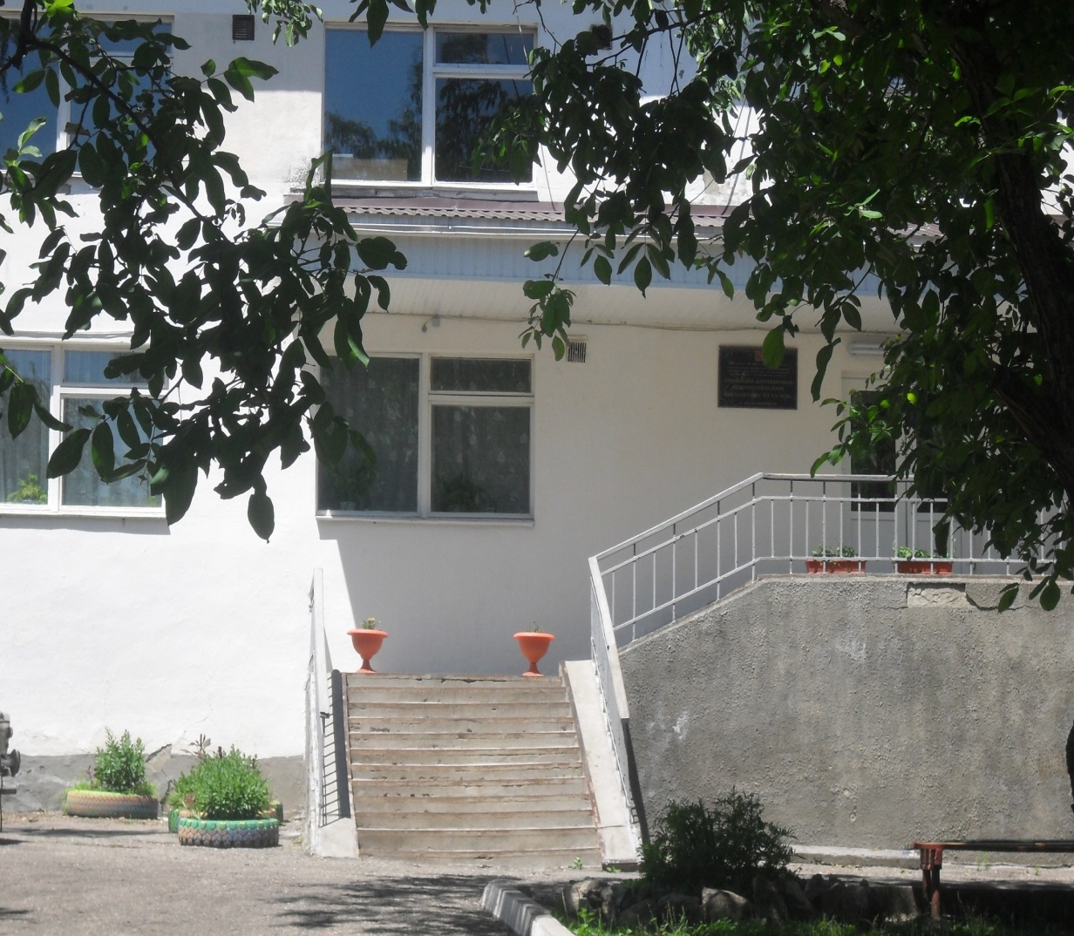
Отчётно – выборное собрание
Первичная профсоюзная организация ГКОУ «Специальная (коррекционная) общеобразовательная школа-интернат №1»

Slide 2
Повестка дня:
Отчёт председателя профсоюзного комитета за период с 30.03.2017г. по 28.03.2019 год
Отчёт контрольно-ревизионной комиссии за период с 30.03.2017г. по 28.03.2019 год.
Выборы председателя профсоюзной организации.
Выборы профсоюзного комитета.
Выборы контрольно-ревизионной комиссии.
О делегировании представителя ППО в состав совета Железноводской городской организации Профсоюза.
О выборе уполномоченного по охране труда.

Slide 3
Отчёт
председателя профсоюзного комитета
о работе первичной профсоюзной организации
ГКОУ « Специальная (коррекционная) общеобразовательная школа-интернат №1»
город-курорт Железноводск
за отчётный период
с 30 марта 2017 года по 28 марта 2019 года.
ГКОУ "Специальная (коррекционная) общеобразовательная школа-интернат № 1" г. Железноводс

Slide 4
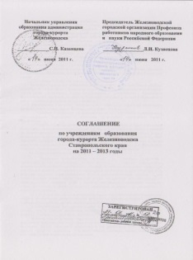
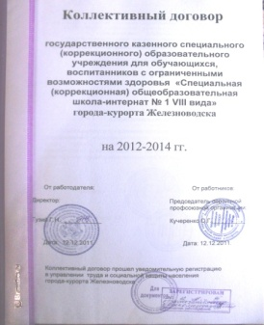
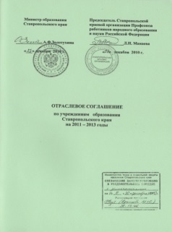
Нормативно-правовая база
Устав профсоюза работников народного образования и науки РФ
Законом «О профессиональных союзах, их правах и гарантиях деятельности»
Положение о первичной организации Профсоюза работников народного образования и науки РФ
Коллективный договор
Информационный бюллетень «Охрана труда» и другие нормативные акты

Slide 5
Информация о составе профсоюзной организации ГКОУ «Специальная (коррекционная) школа-интернат №1»

Slide 6
«Наша сила в единстве»
Цель работы Профсоюзной организации:
Защита профессиональных, трудовых, социально – экономических прав и интересов работников, их здоровья, занятости и социального статуса.
Задачи:
Улучшение социально – экономического положения работников
Развитие социального партнерства
Укрепление и развитие профессиональной солидарности
Взаимопомощь членам ППО

Slide 7
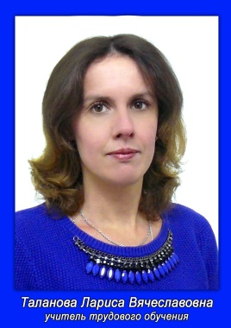
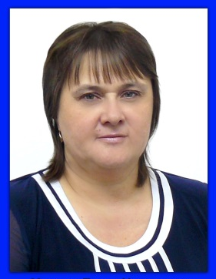
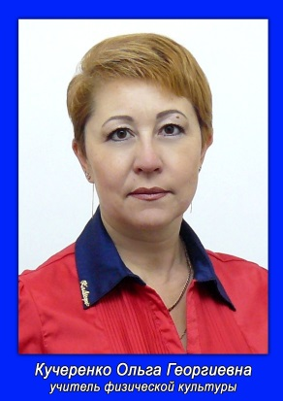
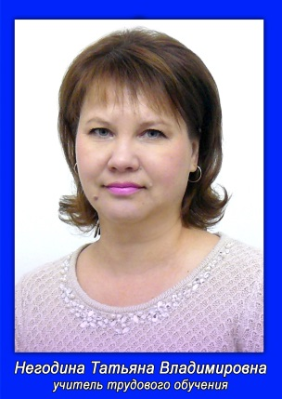
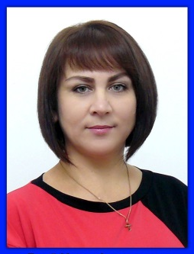
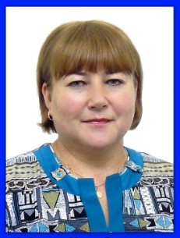
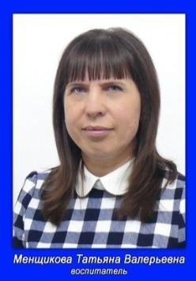
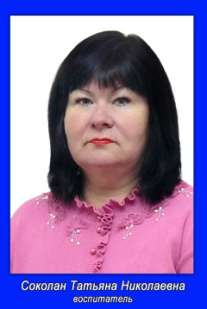
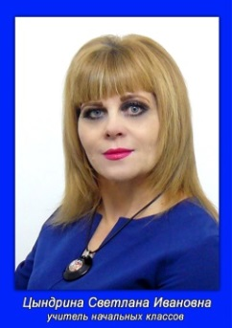
Профсоюзный комитет:
Председатель ПК
Кучеренко Ольга Георгиевна
Таланова Лариса Вячеславовна,
учитель
Мотина Елена Николаевна,
учитель-логопед
Негодина Татьяна Владимировна,
учитель
Гузий Мария Анатольевна,
учитель-логопед
Ревизионная комиссия:
Уполномоченный по охране труда
.
Федотова Марина Викторовна,
учитель
Менщикова Татьяна Валерьевна,
воспитатель
Соколан Татьяна Николаевна,
воспитатель
Цындрина Светлана Ивановна,
учитель

Slide 8
Защита прав членов профсоюза
Переговоры с администрацией по заключению
и выполнению
кол. договора
Контроль за оплатой труда
Контроль за соблюдением трудового законодательства
Юридическая помощь членам профсоюза, судебная защита
Участие в коллективных акциях Профсоюза

Slide 9
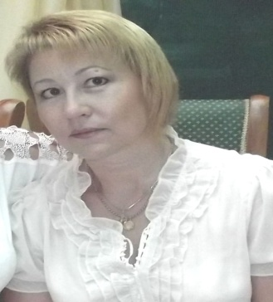
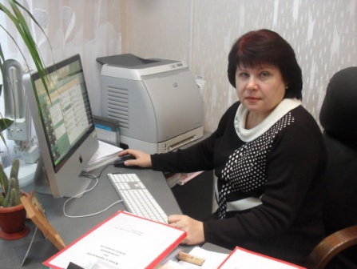
Участие в системе социального партнерства
Работодатель согласовывает с профсоюзным комитетом следующие вопросы:
установление, изменение размеров выплат компенсационного и стимулирующего характера;
распределение премиальных выплат и использование фонда экономии заработной платы;
распределение учебной нагрузки;
утверждение расписания занятий;
утверждение должностных обязанностей работников;
утверждение графиков отпусков;
принятие Положений о дополнительных отпусках;
изменение условий труда и др.
Трудовой коллектив в лице профсоюзного комитета
Трудовой коллектив в лице профсоюзного комитета
Работодатель в лице его представителя директора школы

Slide 10
Тематика заседаний Профкома за отчетный период
Организационная работа
Коллективный договор и его выполнение
Проведение культурно-массовых мероприятий
Проведение оздоровительных мероприятий
Профсоюзная учеба
Финансовые вопросы
Оформление социального паспорта коллектива
Составление статистического отчёта ППО
Правовая защита интересов членов профсоюза

Slide 11
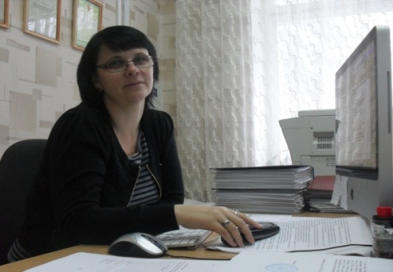
Приоритетное направление
работы Профкома и администрации учреждения – охрана и обеспечение безопасной среды для всех участников образовательного процесса
антитеррористическая деятельность
антикоррупционная деятельность
пожарная безопасность
охрана труда сотрудников
Зайцева Марина Юрьевна – инженер по охране труда
За 2017 – 2019 год
несчастных случаев с работниками учреждения
не зарегистрировано
Цындрина Светлана Ивановна –уполномоченный по охране труда профсоюзного комитета

Slide 12
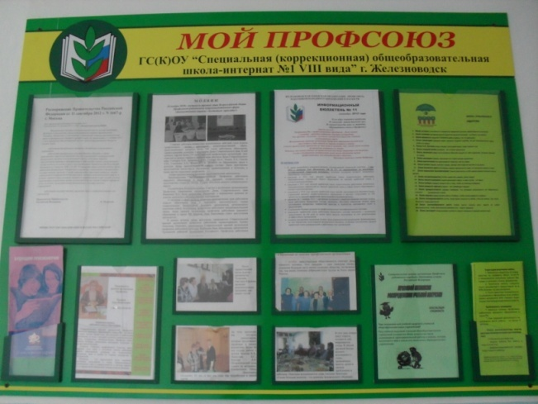
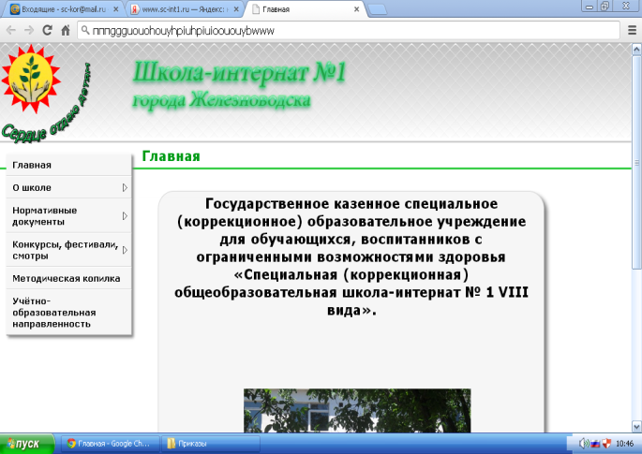
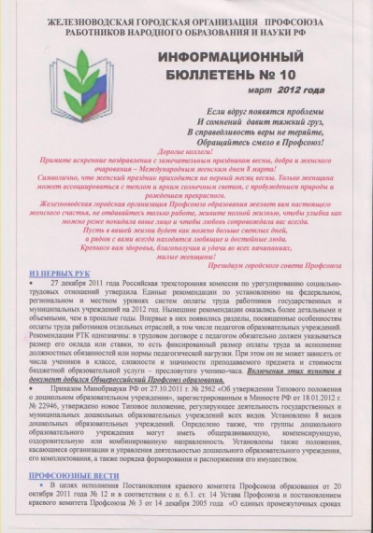
Информационное обеспечение
Профсоюзный уголок
Подписка на газету «Мой Профсоюз».
Размещение документов на школьном сайте

Slide 13
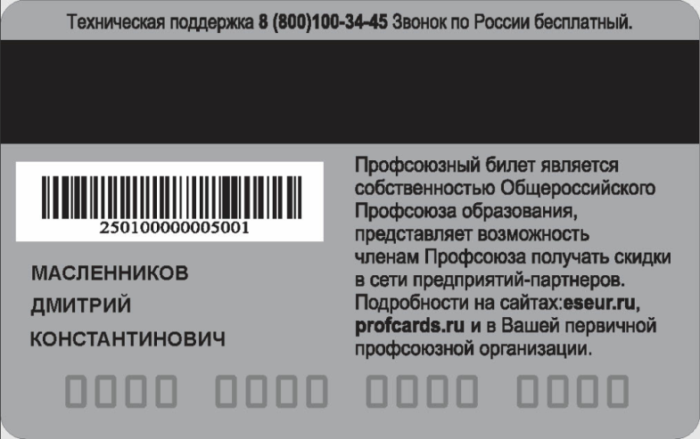
Электронный профсоюзный билет
Является современной формой профсоюзного билета, удостоверяющей членство в профсоюзной организации. Также выполняет роль универсальной дисконтной карты, владельцы которой получают скидки в различных торгово-сервисных предприятиях во всех регионах РФ.
Носители информации
Уникальный идентификационный номер карты 16 цифр (4х4), эмбоссирование
Штрих-код (Code 128, номер карты)
Магнитная полоса (HiCo, номер карты на 2-й дорожке)

Slide 14
Отчёт
контрольно-ревизионной комиссии
за отчётный период
с 30 марта 2017 года по 28 марта 2019 года.
ГКОУ "Специальная (коррекционная) общеобразовательная школа-интернат № 1" г. Железноводс

